Slide 1


Διοίκηση Ολικής Ποιότητας &
Επιχειρηματική Αριστεία
Ευάγγελος Ψωμάς
Καθηγητής

Slide 2
ΑΛΛΕΣ ΑΠΟΨΕΙΣ ΓΙΑ ΤΗ ΒΕΛΤΙΩΣΗ ΤΗΣ ΠΟΙΟΤΗΤΑΣ
ΟΙ ΓΚΟΥΡΟΥ ΤΗΣ ΠΟΙΟΤΗΤΑΣ
DEMING
JURAN
CROSBY
GARVIN
ISHIKAWA
TAGUCHI

Slide 3

DEMING
ΤΑ 14 ΣΗΜΕΙΑ
σταθερό μήνυμα/σκοπός σχετικά με την Ποιότητα μέσα στην επιχείρηση – Πολιτική Ποιότητας: ξεκάθαρη δήλωση της Διοίκησης
δέσμευση και αφοσίωση στη συνεχή βελτίωση
πρόληψη και όχι εντοπισμός των ελαττωματικών
επιλογή προμηθευτών όχι με βάση την τιμή
συνεχής βελτίωση σε όλες τις δραστηριότητες της επιχείρησης
εκπαίδευση του προσωπικού σε θέματα ποιότητας
υιοθέτηση σύγχρονων μεθόδων management

Slide 4
DEMING
ελαχιστοποίηση του φόβου και προώθηση της αμφίδρομης επικοινωνίας
βελτίωση της επικοινωνίας μεταξύ των τμημάτων
αποφυγή χρήσης των σλόγκαν, αφισών και παραινέσεων – θέσπιση πραγματικών στόχων
κατάργηση πρότυπων εργασίας και αριθμητικών ποσοστών
απομάκρυνση των εμποδίων που δεν επιτρέπουν στους εργαζόμενους να νιώθουν περήφανοι για την εργασία τους
επιμόρφωση και συνεχής εκπαίδευση του προσωπικού
ανάπτυξη οργανωτικής δομής και δέσμευση της Διοίκησης για την εφαρμογή όλων των προηγούμενων σημείων

Slide 5
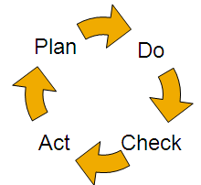
DEMING
ΟΙ ΘΑΝΑΤΗΦΟΡΕΣ ΑΣΘΕΝΕΙΕΣ
η έλλειψη σταθερότητας σκοπού
έμφαση στα βραχυπρόθεσμα οφέλη
έμφαση στην αξιολόγηση της απόδοσης (κυρίς σε οικονομικά μεγέθη)
υπερβολικές μετακινήσεις στελεχών
υπερβολική εξάρτηση από αριθμητικά μεγέθη
Ο ΚΥΚΛΟΣ ΤΟΥ DEMING

Slide 6

JURAN
η ποιότητα σχεδιάζεται και δεν είναι ποτέ τυχαία
τριλογία του Juran: Σχεδιασμός για την ποιότητα – Έλεγχος ποιότητας - Βελτίωση της ποιότητας
δύο διαστάσεις της ποιότητας: (α) εξωτερική – η ικανοποίηση των αναγκών του πελάτη και (β) εσωτερική – η χωρίς λάθη παραγωγή προϊόντος
ανάγκη ικανοποίησης του «εσωτερικού» πελάτη
η ευθύνη για τη «χαμηλή» ποιότητα ανήκει κυρίως στη Διοίκηση

Slide 7
JURAN
ΟΔΙΚΟΣ ΧΑΡΤΗΣ ΓΙΑ ΤΟ ΣΧΕΔΙΑΣΜΟ ΤΗΣ ΠΟΙΟΤΗΤΑΣ
προσδιορίστε τους πελάτες σας
προσδιορίστε τις ανάγκες των πελατών σας
μεταφράστε τις ανάγκες σε τεχνικές προδιαγραφές
αναπτύξτε προϊόν που ικανοποιεί τις ανάγκες
βελτιώστε το προϊόν ώστε να ικανοποιεί τόσο τις ανάγκες του πελάτη όσο και τις δικές σας
αναπτύξτε διαδικασία που ανα παράγει το προϊόν
βελτιώστε τη διαδικασία παραγωγής
αποδείξτε ότι μπορεί να λειτουργήσει σε πραγματικές συνθήκες
εντάξτε τη διαδικασία στην παραγωγή

Slide 8

CROSBY
4 Απόλυτα:
ποιότητα είναι η συμμόρφωση προς τις απαιτήσεις
πρόληψη αντί για εκτίμηση
πρότυπο είναι τα μηδέν ελαττωματικά – «σωστά με την πρώτη φορά»
μέτρο της ποιότητας είναι η αξία των μη συμμορφώσεων – κόστος συμμόρφωσης και κόστος μη συμμόρφωσης

Slide 9
CROSBY
14 ΒΗΜΑΤΑ
δέσμευση της Διοίκησης
ομάδα βελτίωσης της Ποιότητας
μέτρηση των μη συμμορφώσεων
μέτρηση του κόστους Ποιότητας
ευαισθητοποίηση σχετικά με την Ποιότητα
διορθωτικές ενέργειες
σχεδιασμός για μηδενικά ελαττωματικά
εκπαίδευση των υπαλλήλων
ημέρα των μηδενικών ελαττωμάτων
προσδιορισμός των στόχων
εξάλειψη των αιτίων των σφαλμάτων
αναγνώριση
Συμβούλια Ποιότητας
επανάληψη όλων των προηγούμενων βημάτων από την αρχή

Slide 10

GARVIN
8 διαστάσεις της Ποιότητας
ο καθένας έχει διαφορετική αντίληψη σχετικά με το ποιος συνδυασμός των διαστάσεων αντιπροσωπεύει τη βέλτιστη ποιότητα
με τη χρήση των διαστάσεων η Διοίκηση μπορεί να αντιληφθεί τις πραγματικές ανάγκες των πελατών της ώστε να εστιάσει στην Ποιότητα και στη βελτίωσή της

Slide 11
GARVIN
8 ΔΙΑΣΤΑΣΕΙΣ ΤΗΣ ΠΟΙΟΤΗΤΑΣ
απόδοση (πρωταρχικά χαρακτηριστικά)
χαρακτηριστικά (επιπλέον χαρακτηριστικά)
αξιοπιστία
συμμόρφωση (σε σχέση με το σχεδιασμό)
διάρκεια ζωής
ικανότητα υποστήριξης
αισθητική
αντιλαμβανόμενη ποιότητα (αίσθηση που προκαλεί και φήμη που το συνοδεύει)

Slide 12

ISHIKAWA
έμφαση στις στατιστικές τεχνικές
ανάπτυξη του διαγράμματος Αιτίου – Αποτελέσματος
προώθηση της χρήσης των εργαλείων Ποιότητας και των Κύκλων Ποιότητας

Slide 13
ISHIKAWA
3 κατηγορίες στατιστικών τεχνικών
1^{η}: 7 εργαλεία ποιότητας – εφαρμογή από το σύνολο των εργαζομένων
2^{η}: συνθετότερες στατιστικές μέθοδοι – εφαρμογή από Υπεύθυνο Ποιοτικού Ελέγχου και Υπευθύνους Τμημάτων
3^{η}: εξειδικευμένες τεχνικές – εξειδικευμένο προσωπικό Ποιότητας και Συμβούλους
«Έλεγχος Ποιότητας Ολόκληρης της Εταιρείας» (Company-wide Quality Control) – κίνημα που προωθούσε τη συμμετοχή όλης της εταιρείας στον ΄Ελεγχο Ποιότητας

Slide 14
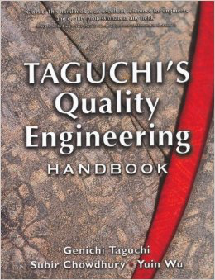
TAGUCHI
χρήση στατιστικών τεχνικών πριν το στάδιο της παραγωγής, κατά το σχεδιασμό
«συνάρτηση ζημιάς» (loss function) – άμεση και έμμεση ζημιά
Ορθογωνικές Διατάξεις: μεθοδολογία διεξαγωγής δοκιμών ώστε να μειώνονται οι απαιτούμενες δοκιμές και να ελαχιστοποιείται το κόστος σχεδιασμού

Slide 15
TAGUCHI
Εκτός σειράς έλεγχος ποιότητας:
1^{η} φάση: σχεδιασμός του Συστήματος
2^{η} φάση: σχεδιασμός των παραμέτρων
3^{η} φάση: προσδιορισμός των ανοχών
Συνάρτηση ζημιάς: η μείωση της απόκλισης από την επιθυμητή τιμή για τα χαρακτηριστικά ενός προϊόντος οδηγεί σε μείωση του κόστους και αύξηση της ποιότητας με σχέση τετραγώνου (χ2)
Στατιστικώς σχεδιασμένα πειράματα: προσδιορίζουν τις τιμές των παραμέτρων που ελαχιστοποιούν τις αποκλίσεις – σχεδιαστικές παραμέτρους και παράγοντες θορύβου

Slide 16
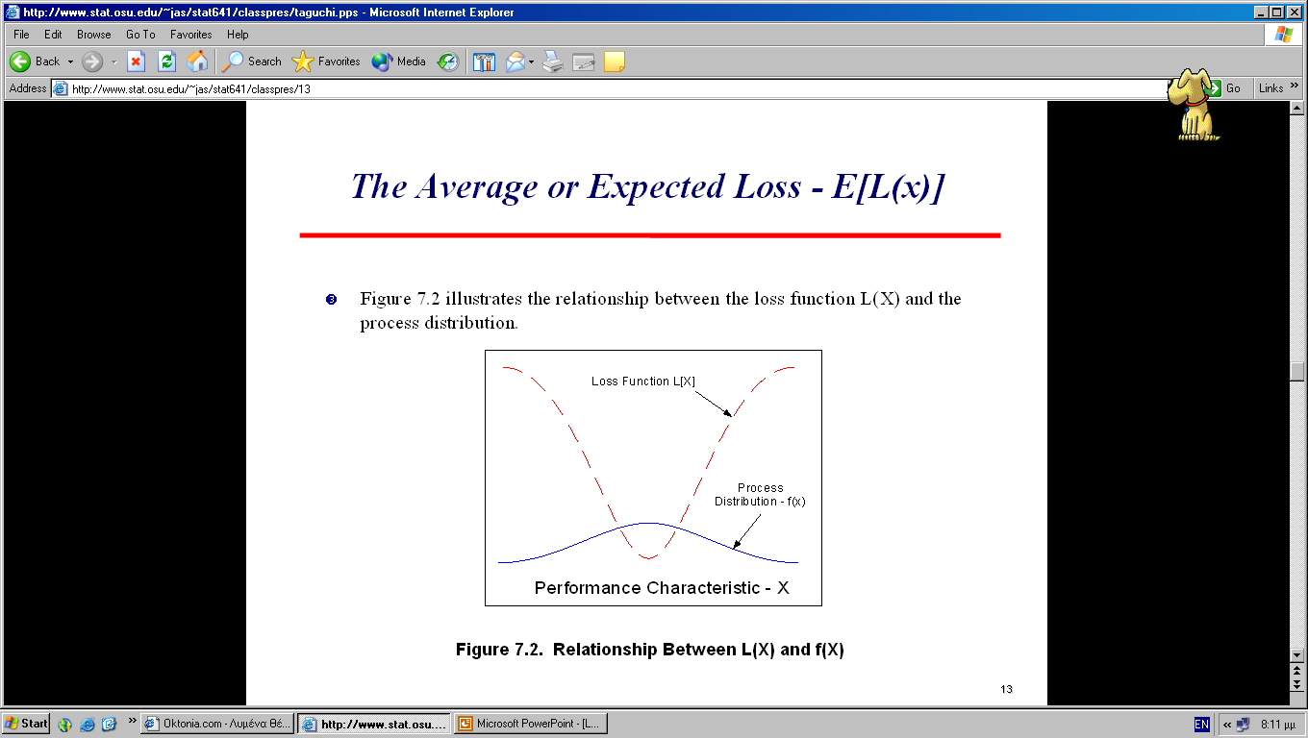
Taguchi: σχεδιασμός και ανάλυση
Ανάγκη για robust design
Προσέγγιση Taguchi
Παραδοσιακή προσέγγιση

